Slide 1

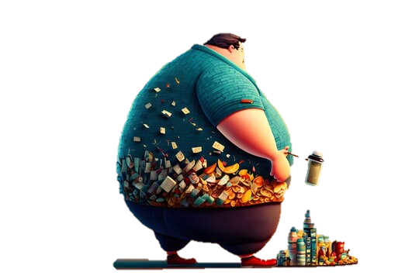
السمنة
الحياة قصيرة، لا تقصرها بالسمنة.
انتاج ليا نواره، عمر الزاغة، أليكس بيترو بولو

Slide 2
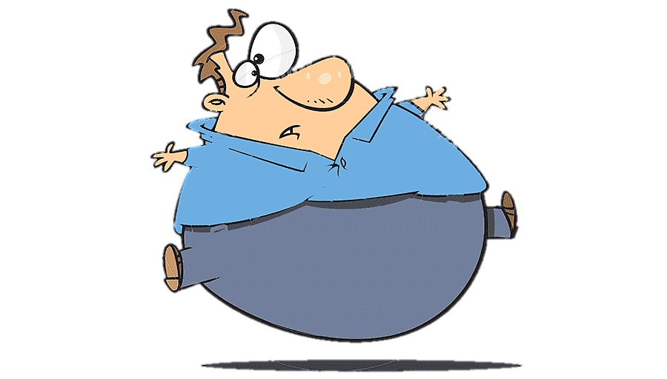
السمنة
  السمنة مرض معقد ينطوي على كمية زائدة من الدهون في الجسم. السمنة ليست مجرد مشكلة تجميلية.
  إنها مشكلة طبية تزيد من خطر الإصابة بأمراض ومشاكل صحية أخرى ، مثل أمراض القلب والسكري وارتفاع ضغط الدم وأنواع معينة من السرطان.

Slide 3
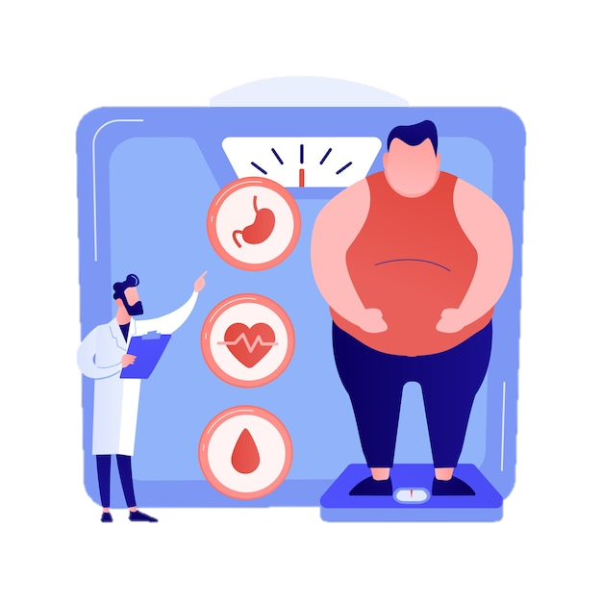
الأسباب البيئية للسمنة
تؤثر البيئة التي نعيش فيها على قدرتنا على الحفاظ على وزن صحي. على سبيل المثال:​
من الصعب على الناس أن يكونوا نشيطين بدنيًا عندما لا توجد حدائق أو أرصفة أو صالات رياضية ذات أسعار معقولة.​
يرتفع استهلاك الأمريكيين من السعرات الحرارية نتيجة تناول وجبات كبيرة الحجم ، مما يستلزم المزيد من التمارين للحفاظ على وزن صحي.​
يفتقر بعض الأشخاص إلى إمكانية الوصول إلى محلات البقالة التي تقدم أطعمة صحية بأسعار معقولة ، مثل الفواكه والخضروات الطازجة.
​
الإعلان عن الطعام يقنع المستهلكين بشراء أطعمة غير صحية.

Slide 4

اسباب عامة للسمنة
سمنة هي نتيجة لاستهلاك الشخص باستمرار سعرات حرارية من الأطعمة والمشروبات أكثر مما هو مطلوب لدعم عمليات التمثيل الغذائي والجسم في الجسم.
تم إلقاء اللوم على البيئة "المسببة للسمنة" والتي توفر سهولة الوصول إلى الأطعمة عالية السعرات الحرارية مع الحد من إمكانيات النشاط البدني ، في الارتفاع السريع الأخير في انتشار السمنة بين السكان.
من الممكن مشاهدة وباء السمنة نتيجة هذه البيئة. نظرًا لزيادة مخاطر الإصابة بأمراض كارثية مثل مرض السكري وأمراض القلب والسكتة الدماغية وغيرها ، تعد السمنة مشكلة صحية عام ‎​

Slide 5
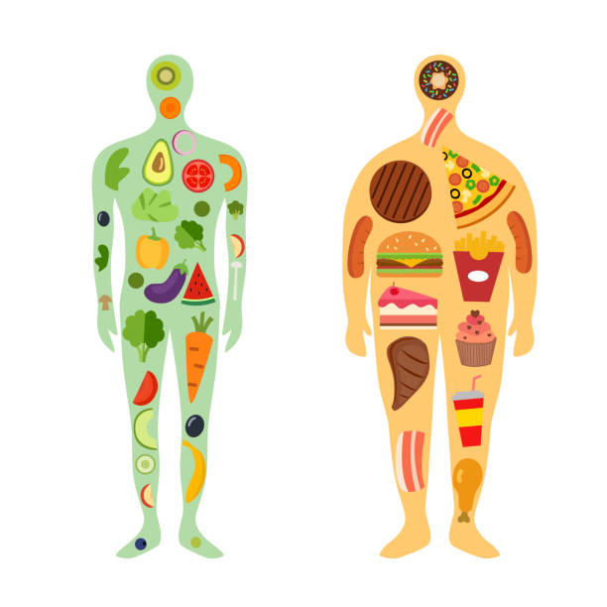
عواقب السمنة
تزيد السمنة عند الأطفال والبالغين من مخاطر الإصابة بالحالات الصحية التالية:​
ارتفاع ضغط الدم وارتفاع الكوليسترول في الدم وهما من عوامل الخطر لأمراض القلب.​
داء السكري من النوع 2.​
مشاكل في التنفس مثل الربو وانقطاع النفس النومي.​
مشاكل المفاصل مثل هشاشة العظام وانزعاج العضلات والعظام.​
حصوات المرارة وأمراض المرارة

Slide 6
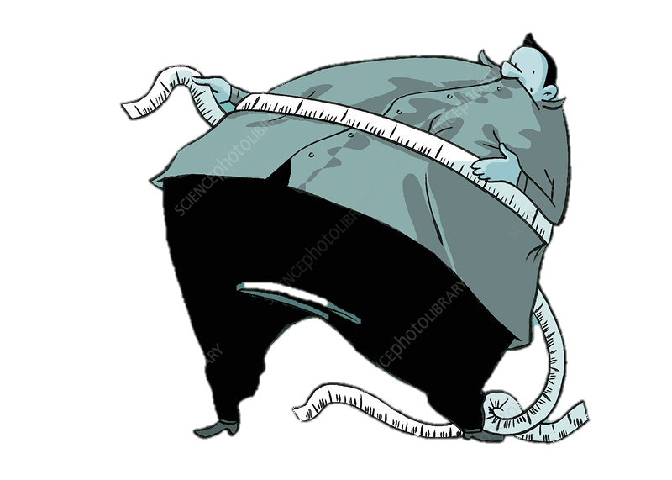
عواقب السمنة
ترتبط سمنة الأطفال أيضًا بـ:​
مشاكل نفسية مثل القلق والاكتئاب.​
تدني احترام الذات وانخفاض نوعية الحياة المبلغ عنها.​
المشاكل الاجتماعية مثل التنمر ووصمة العار.​
السمنة عند البالغين.​
يعاني البالغون المصابون بالسمنة من مخاطر أعلى للإصابة بالسكتة الدماغية وأنواع عديدة من السرطان والوفاة المبكرة والأمراض العقلية مثل الاكتئاب والقلق السريري

Slide 7
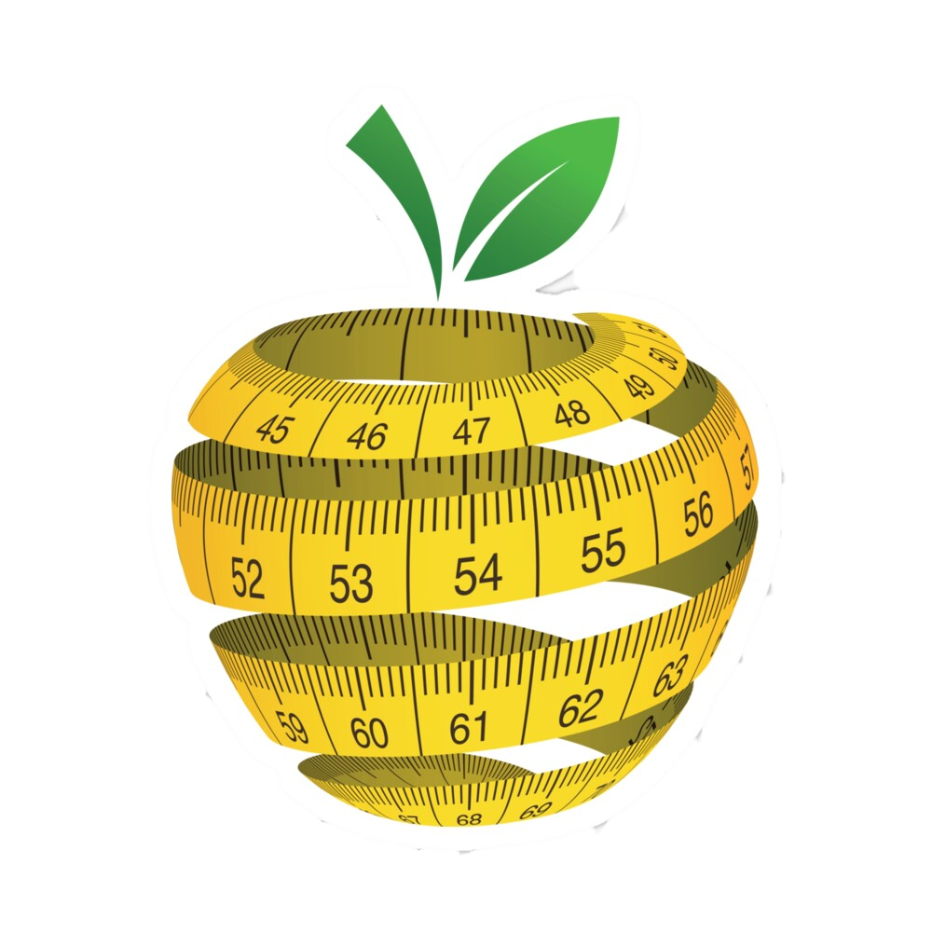
التعافي من السمنة
من الصعب جدًا التعافي من السمنة ، لكن الطرق الرئيسية لفعل ذلك هي ممارسة الرياضة بانتظام عند رؤية راكب دراجة في حالة الإصابة بأمراض عقلية ناجمة عن السمنة ، أحط نفسك بأشخاص ذوي عقلية جيدة لمساعدتك في التغلب على مرضك.

